Slide 1
学生评教操作说明
上海电子信息职业技术学院
2019-11-27

Slide 2
操作步骤
登录教务系统
进入评教功能
进行评教并提交评教结果
完成评教

Slide 3
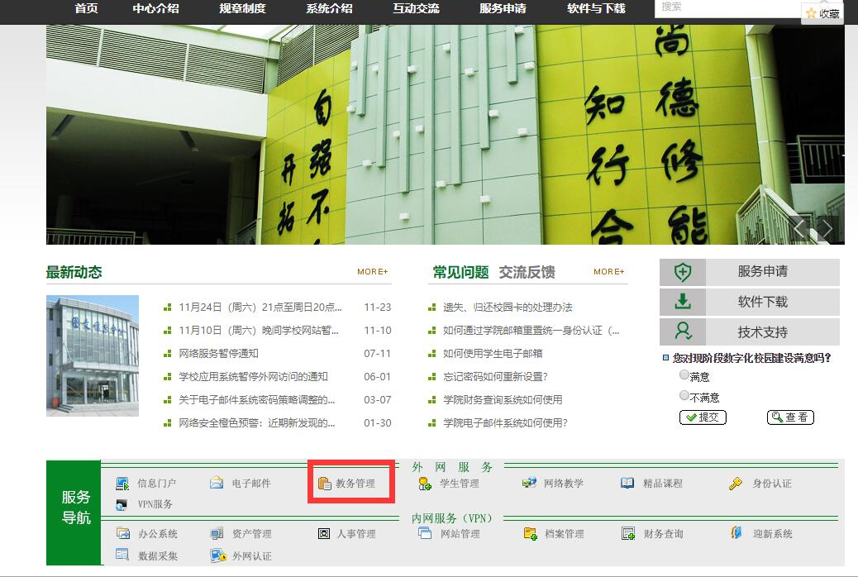
1.1 登录教务系统
1、输入网址：http://its.stiei.edu.cn
2、选择“教务管理”（建议使用火狐浏览器）

Slide 4
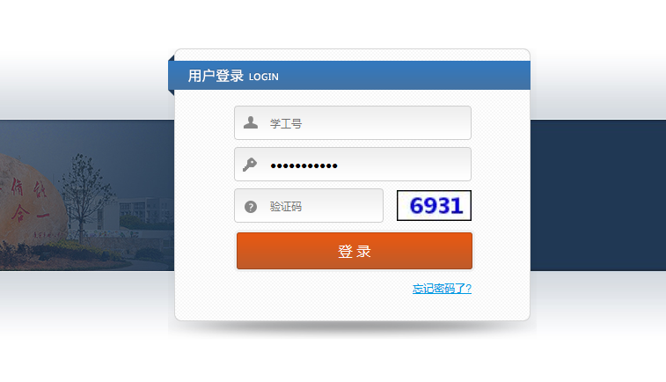
1.2 登录教务系统
1.输入学号、密码及验证码后点击【登录】按钮
2.学生UIAS帐号的用户名为学号，初始密码为身份证号后8位，身份证号遇到
字母请用大写

Slide 5
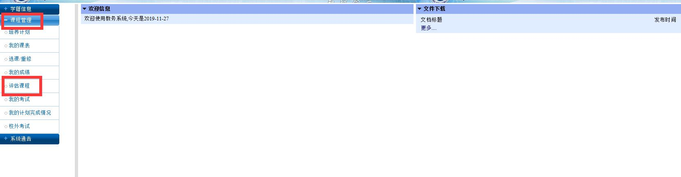
2.1 进入评教功能
1.点击菜单：我的课程->评估课程

Slide 6
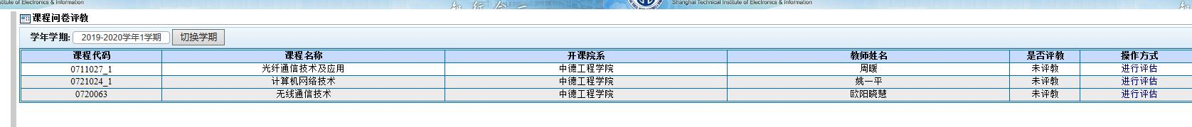
2.2 进入评教功能
1.选择学年度 （根据学期情况而定）
2.特别注意：此处有多门课程，须点击【进行评估】按钮逐一评教。

Slide 7
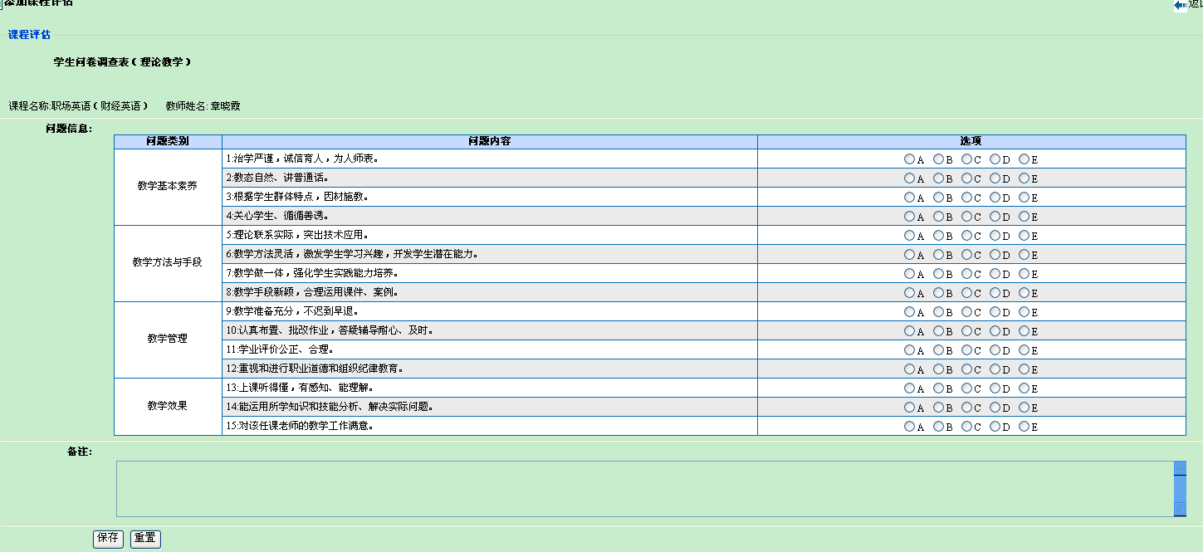
3. 进行评教并提交评教结果
1.依问题内容认真填写选项，全部选择后点击【保存】按钮

Slide 8
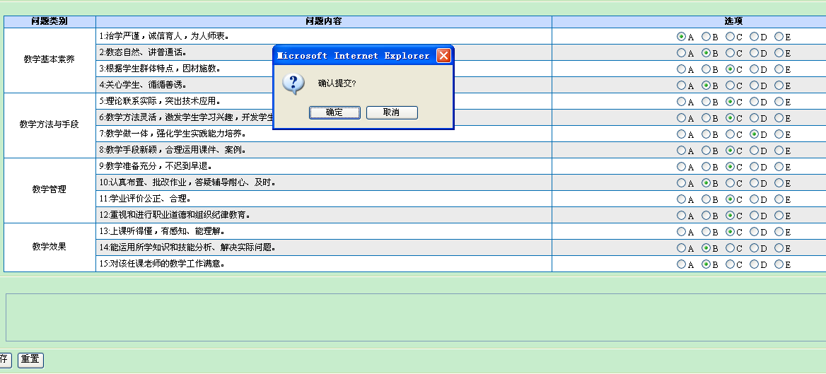
4.1 提交评教
1.点击【确定】按钮提交本课程请教结果。
2.提交完成后，重新进入网上评教功能，完成其他课程的评教。
3.提交评教结果需谨慎，只允许评教一次。

Slide 9
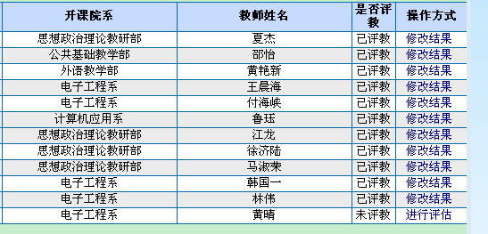
4.2 完成评教
1．未上课程不用评教
2．发现网上课程名、任课教师有误，记录信息并反馈至本人所在学院教务老师处
3．评教只允许提交一次，当授课教师后显示“已评教”，则说明该课程已经评教过了
不用再点击“修改结果”。

Slide 10
END

